Slide 1

Základní škola, Hrádek 203
Projekt: CZ.1.07/1.400/21.1220
Sada : Člověk a jeho společnost
VY_32_INOVACE_ 08 Dějepis _6.ročník_11
Starověk v dávné Indii
Autor: Mgr. Radka Kocábová
Anotace: Jak vypadal život na Dálném východě -Indii . Materiál slouží k projekci na interaktivní tabuli.

Slide 2
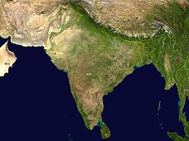
Stejně jako na Blízkém východě,tak i zde hrály důležitou roli řeky a jejich úrodné břehy.
Na Indickém poloostrově jsou řeky: Vylušti je.
7 5 6 3
--------------------
1 7 2 1
-------------------
2 3 4 5 6 7
A G S I D U N
indický poloostrov

Slide 3
Jak vypadala města v údolí řeky Indus? Doplň slova do vět.
Města měla -------------------------- ulice. Domy byly ---------------------
Stavěly se z cihel a byly vybaveny ------------------------------.
( široké – úzké, poschoďové- jednopatrové, kuchyněmi- koupelnami)
V povodí řeky Gangu se usídlili Árjové, kteří dali vznik státu. Lidé se zde dělili na 4 skupiny.
Spoj je správně.
zemědělci a řemeslníci
kněží
vládci a vojáci
otroci
bojovali, vládli
neměli žádná práva
měli nejvyšší postavení
vyráběli nářadí , pěstovali plodiny

Slide 4
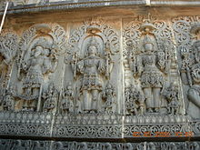
Náboženství v Indii umožňuje víru ve více bohů.
Vylušti, jak se jmenuje.
Tři bohové: Šivu,Višnu
Brahma
3 7 2 5 3 4 1 5 4
-----------------------------------------------------------------
1 2 3 4 5 6 7
M D I S U H N
Základem je , duše zemřelého přejde do nového těla
Z hinduismu vzniklo další náboženství.
Zjisti jaké.
3 7 7 1 6 2 5 3 2
---------------------------------------------------------------------------------------
2 3 4 5 6 7
H S U B M I D

Slide 5
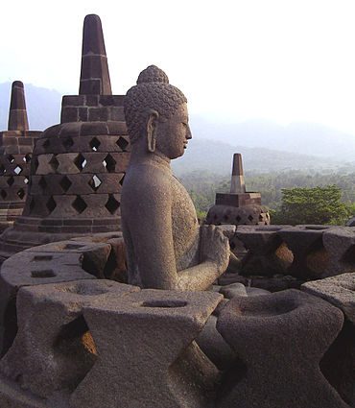
Byl pojmenován po BUDDHOVI , který vedl lid ke zlepšení samu sebe pomocí zvláštních cvičení.
BUDDHA
Ve starověké Indii vznikly také číslice,
kterými píšeme do dnes. Najdi jaké
indické
římské
arabské
egyptské
čínské

Slide 6
Citace: Dostupný z www:http://cs.wikipedia.org/wiki/Soubor:India_78.40398E_20.74980N.jpg[online]
26.6.2012,10:13[citace: 2012-06-26],Dostupný z www:http://cs.wikipedia.org/wiki/Soubor:Halebid3.JPG[online]26.6.2012,10:25
[citace: 2012-06-26],Dostupný z www:http://cs.wikipedia.org/wiki/Soubor:Borobudur-perfect-buddha.jpg[online]26.6.2012,10:30[citace: 2012-06-26]
Řešení: řeky – Indus, Ganga , široké, poschoďové, kuchyněmi, kněží měli
nejvyšší postavení, vládci a vojáci vládli a bojovali, otroci neměli žádná
práva, zemědělci a řemeslníci vyráběli nástroje pěstovali plodiny.
hinduismus, buddhismus , číslice - arabské

